Slide 1
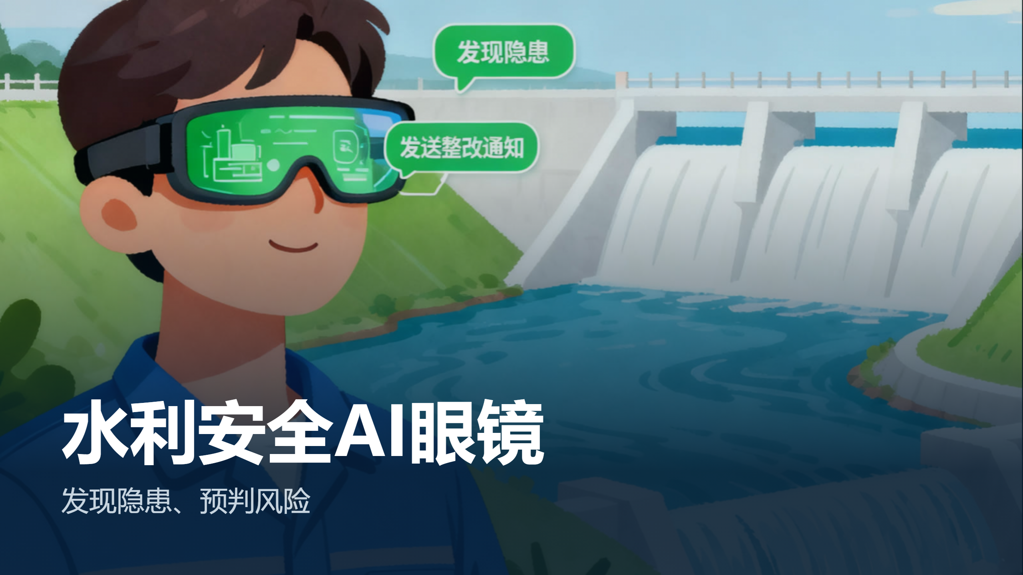
Notes:
01 · 水利安全AI眼镜

Slide 2
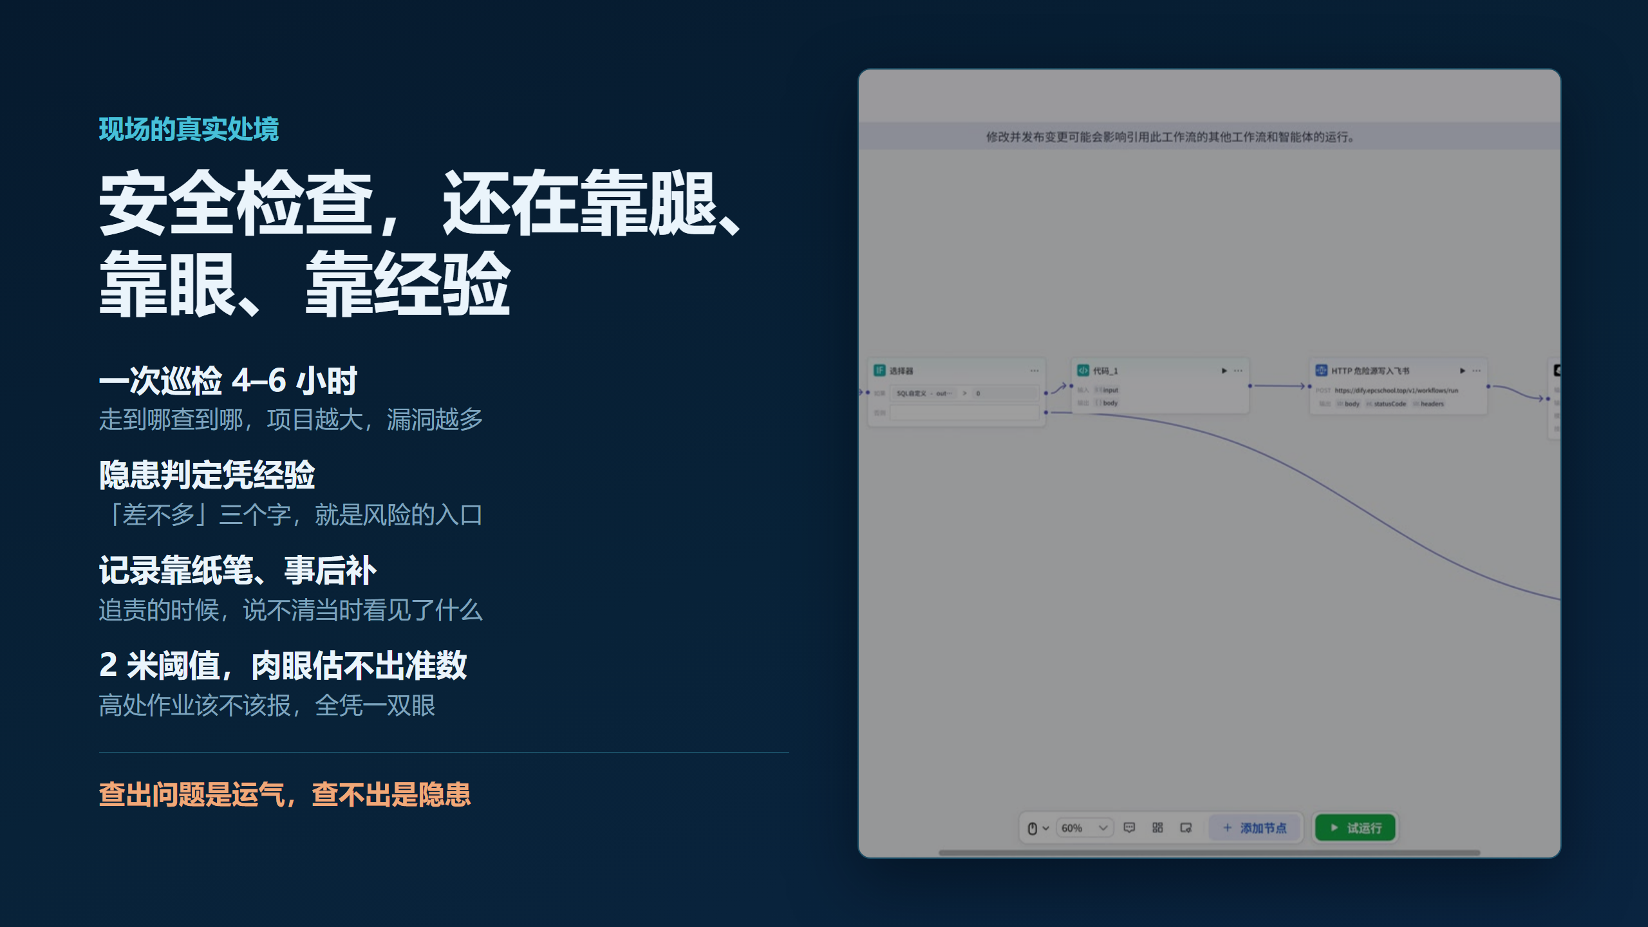
Notes:
02 · 安全检查，还在靠腿、靠眼、靠经验

Slide 3
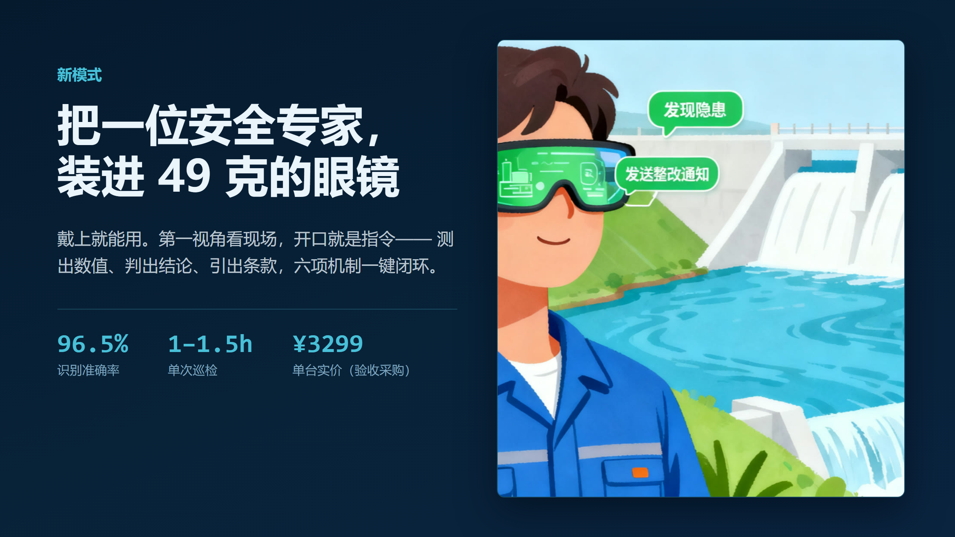
Notes:
03 · 把一位安全专家，

Slide 4
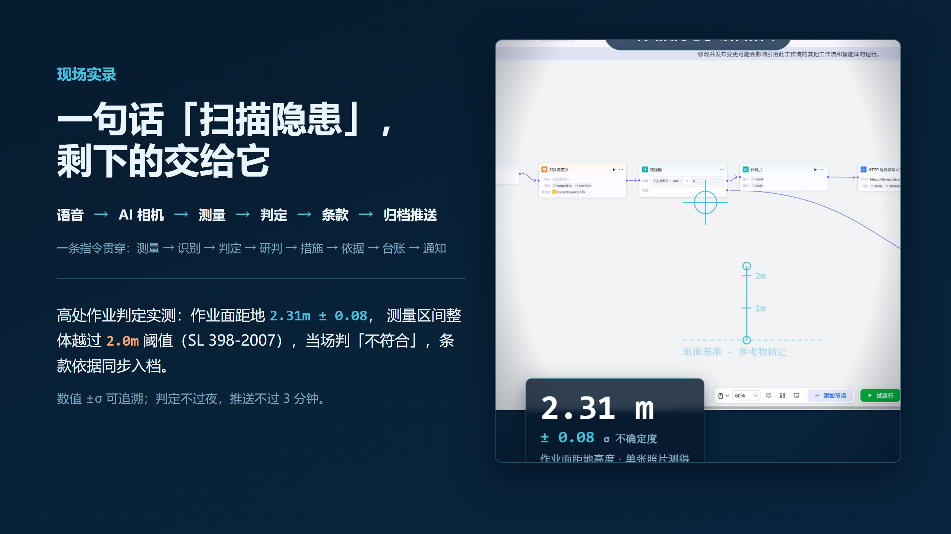
Notes:
04 · 一句话「扫描隐患」，

Slide 5
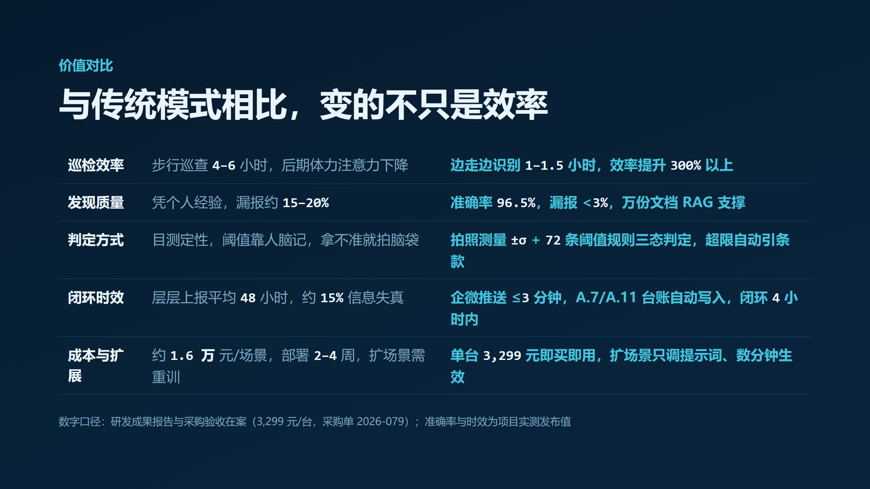
Notes:
05 · 与传统模式相比，变的不只是效率

Slide 6
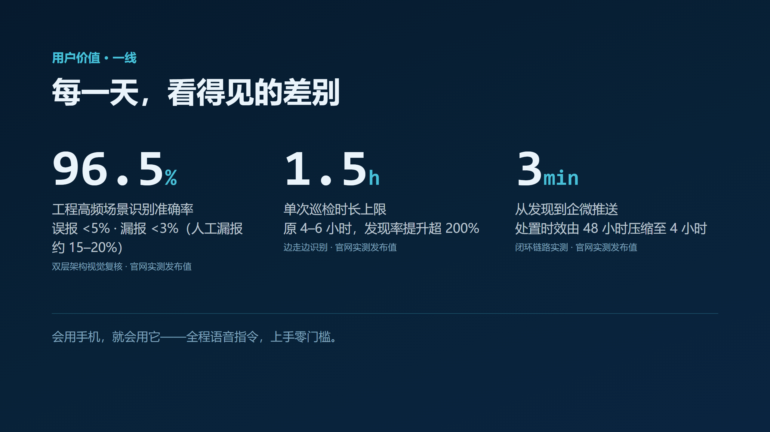
Notes:
06 · 每一天，看得见的差别

Slide 7
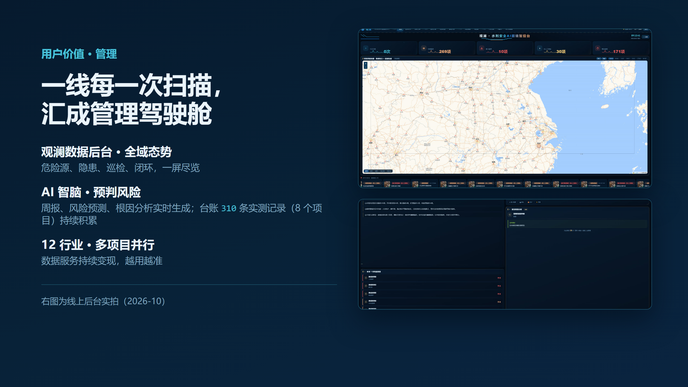
Notes:
07 · 一线每一次扫描，

Slide 8
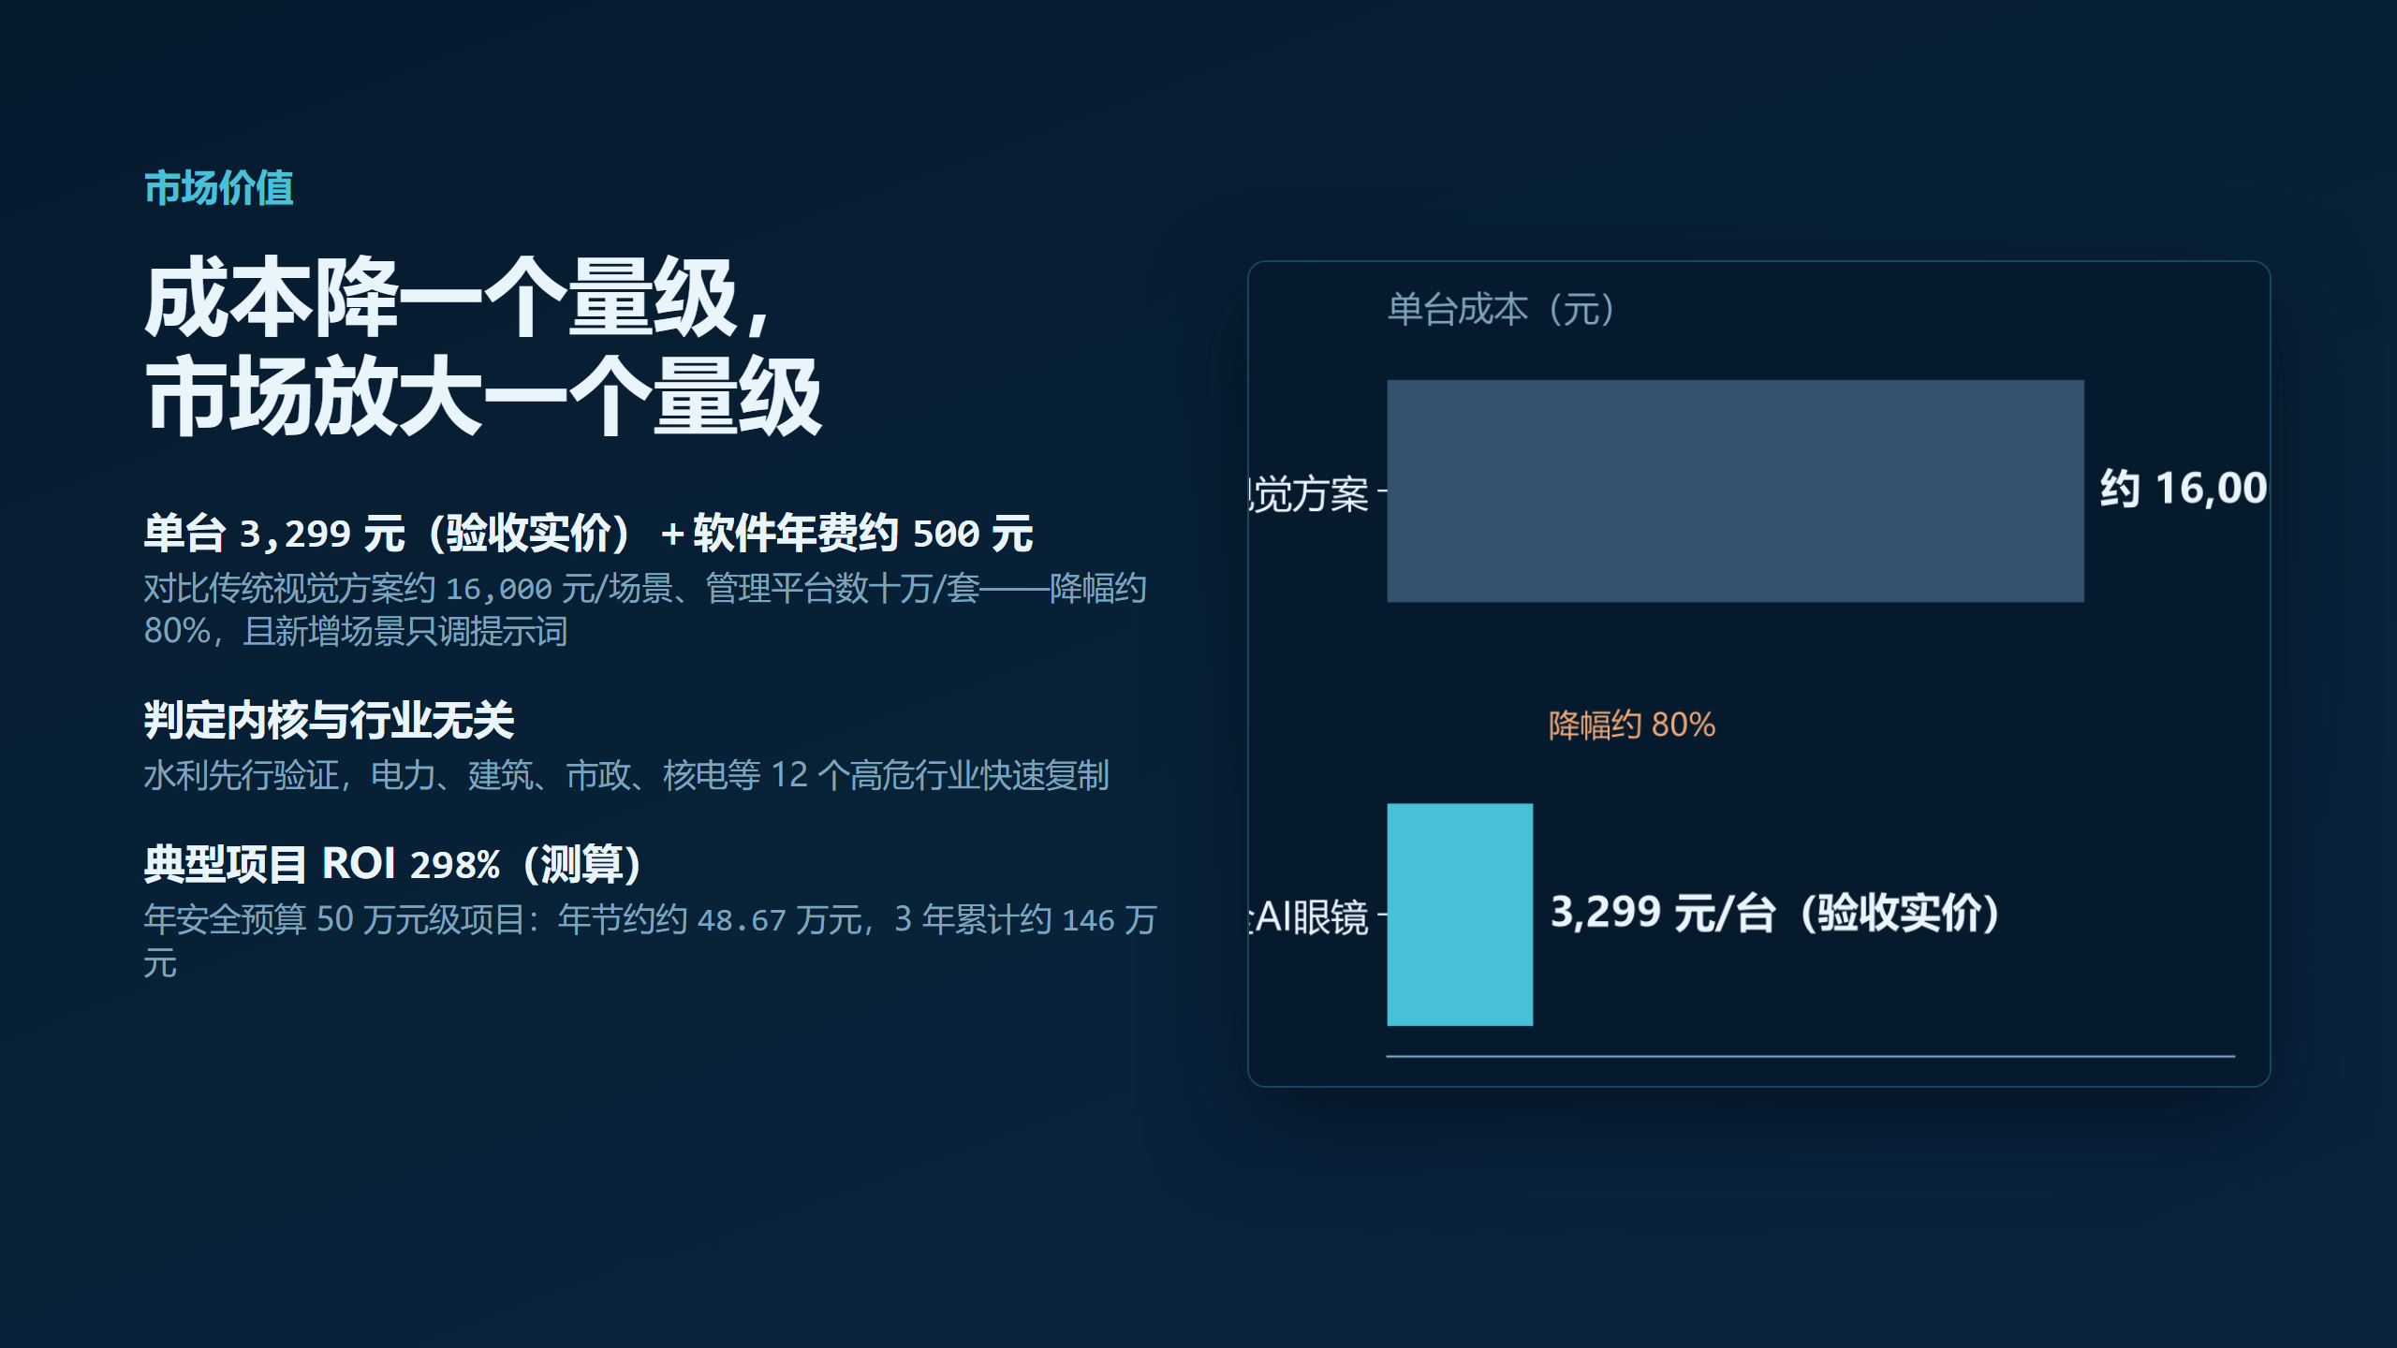
Notes:
08 · 成本降一个量级，

Slide 9
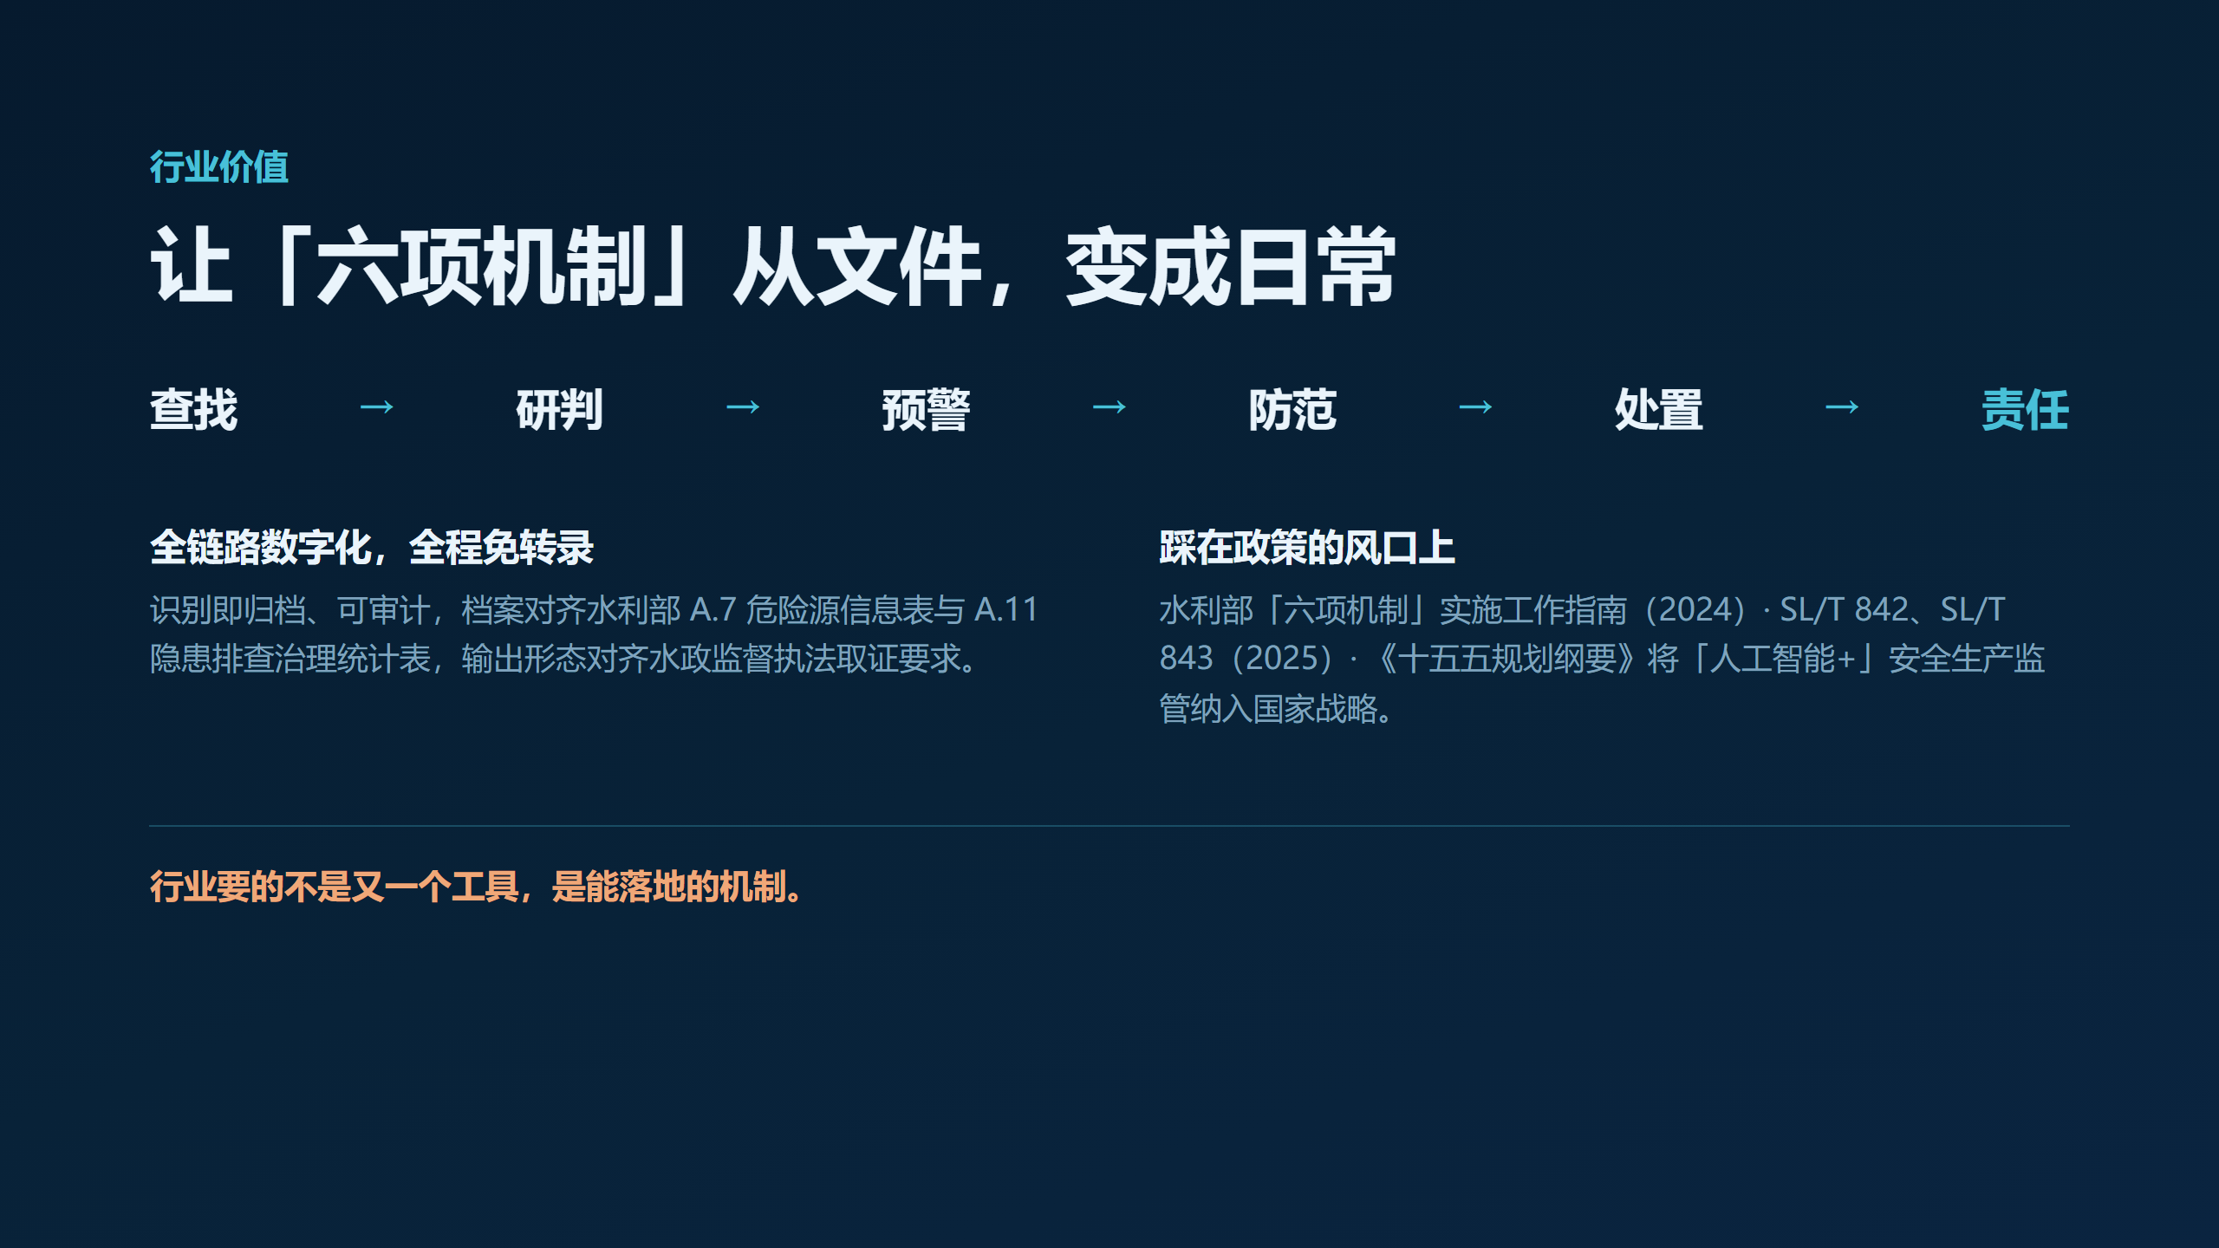
Notes:
09 · 让「六项机制」从文件，变成日常

Slide 10
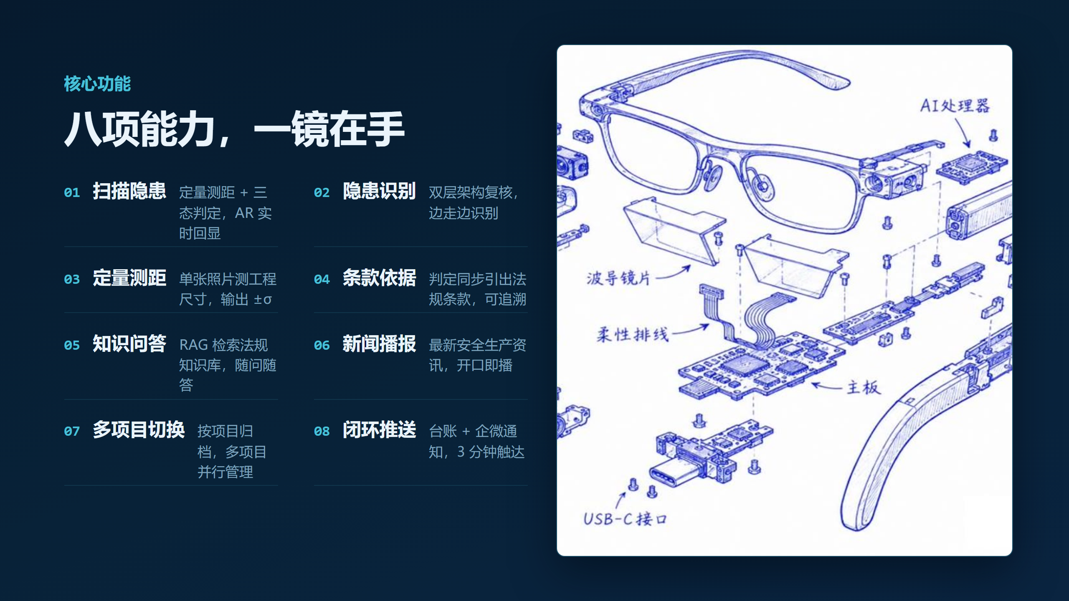
Notes:
10 · 八项能力，一镜在手

Slide 11
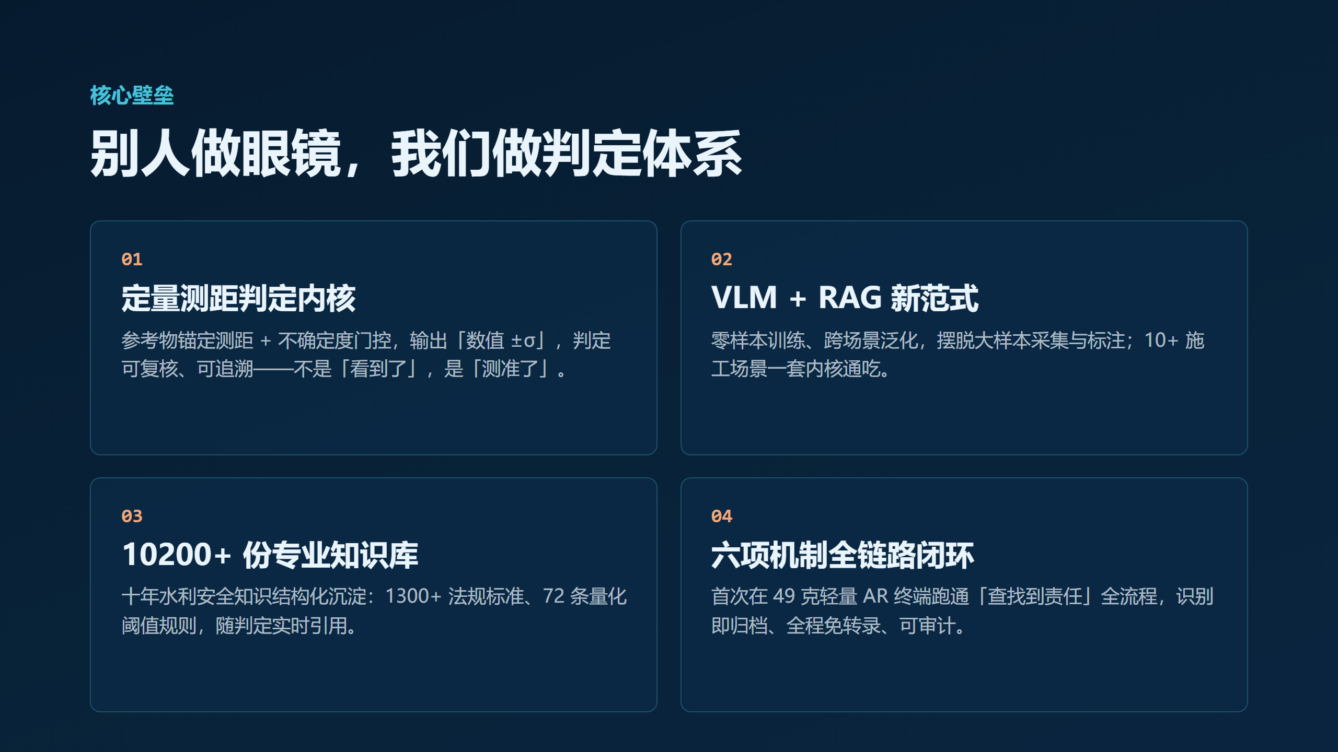
Notes:
11 · 别人做眼镜，我们做判定体系

Slide 12
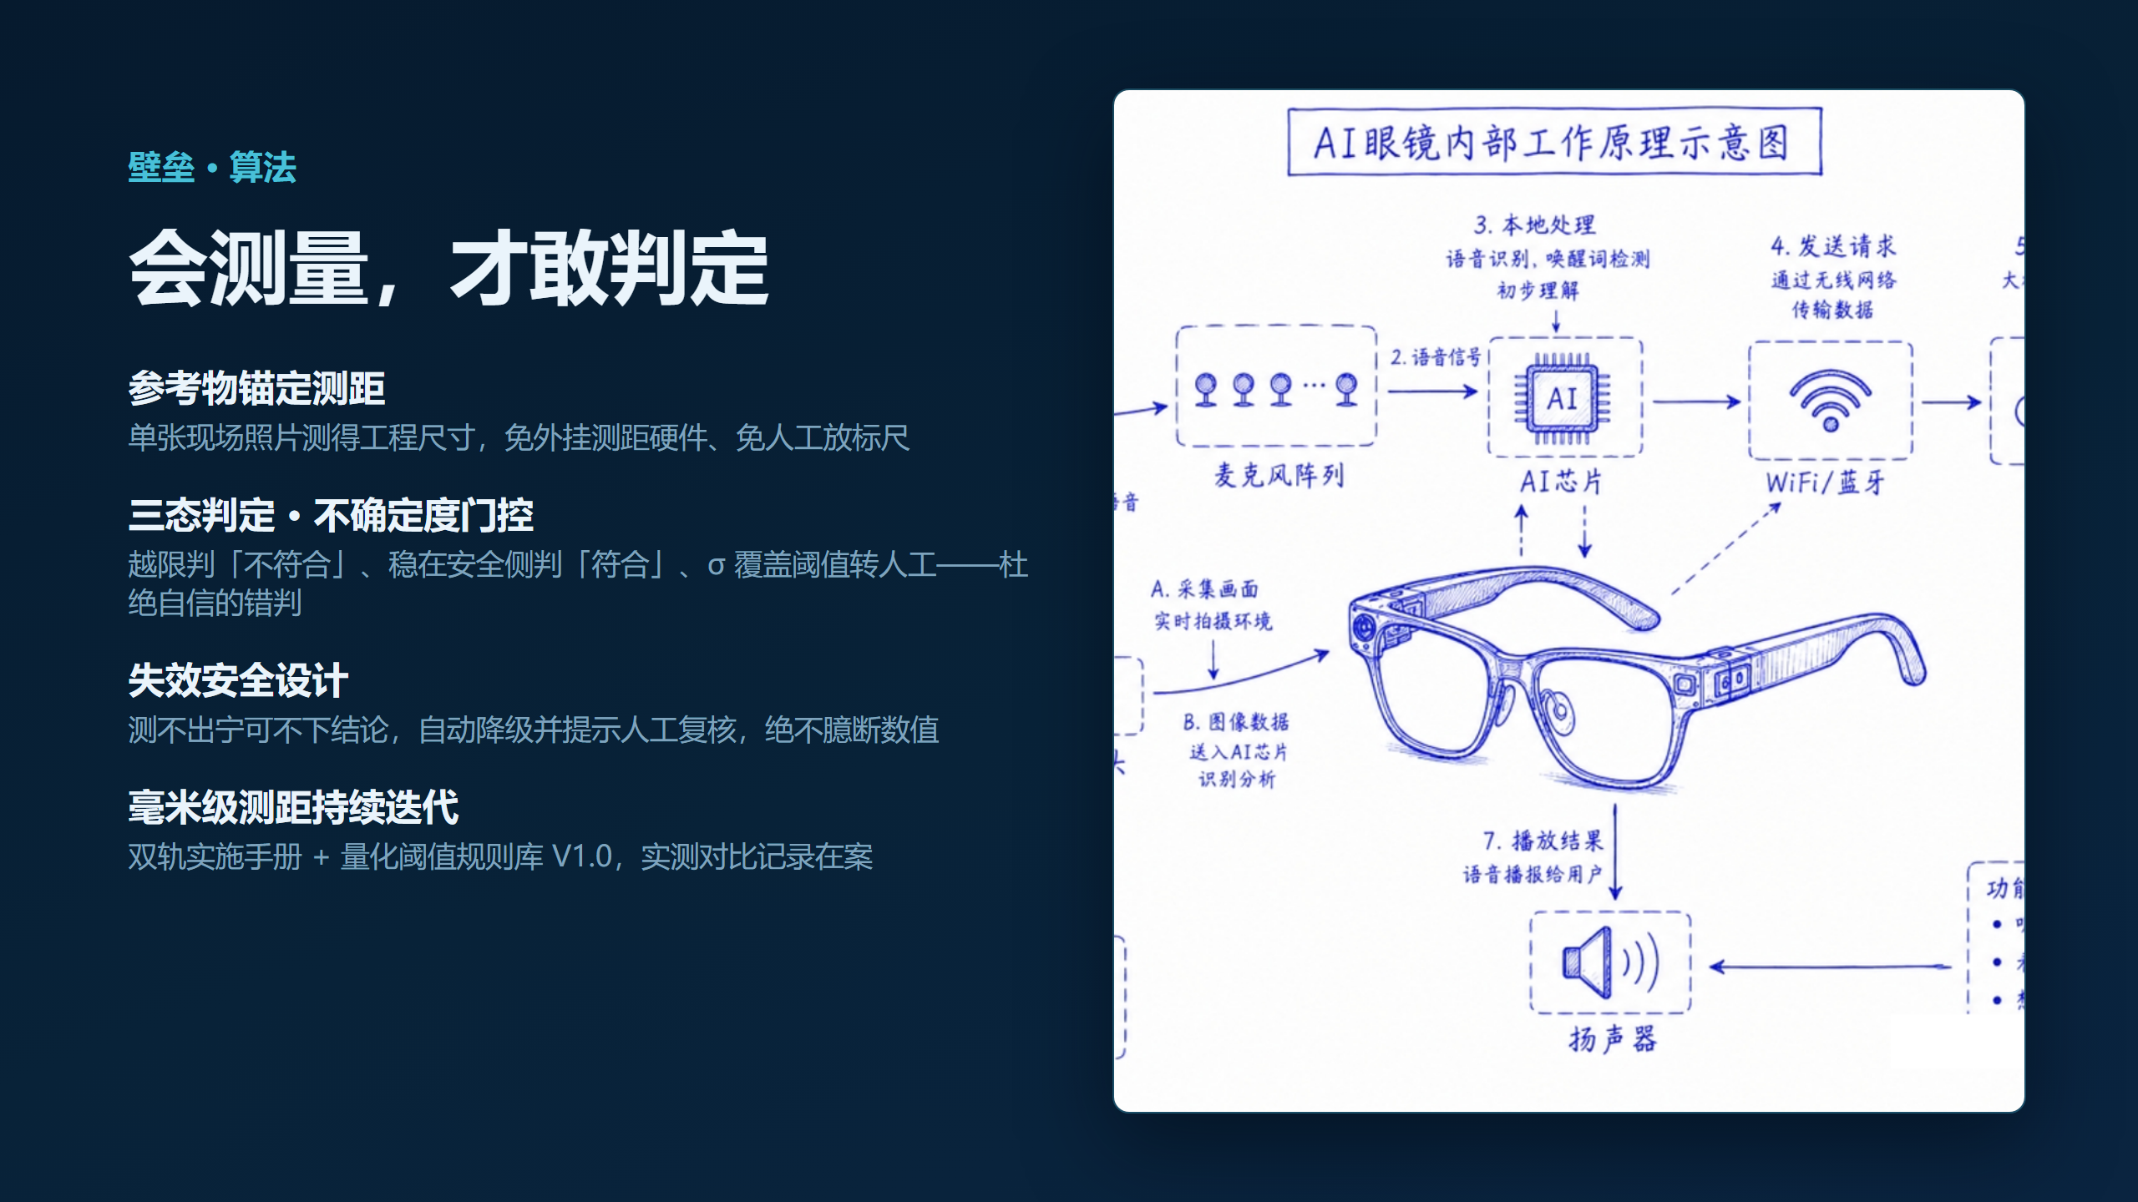
Notes:
12 · 会测量，才敢判定

Slide 13
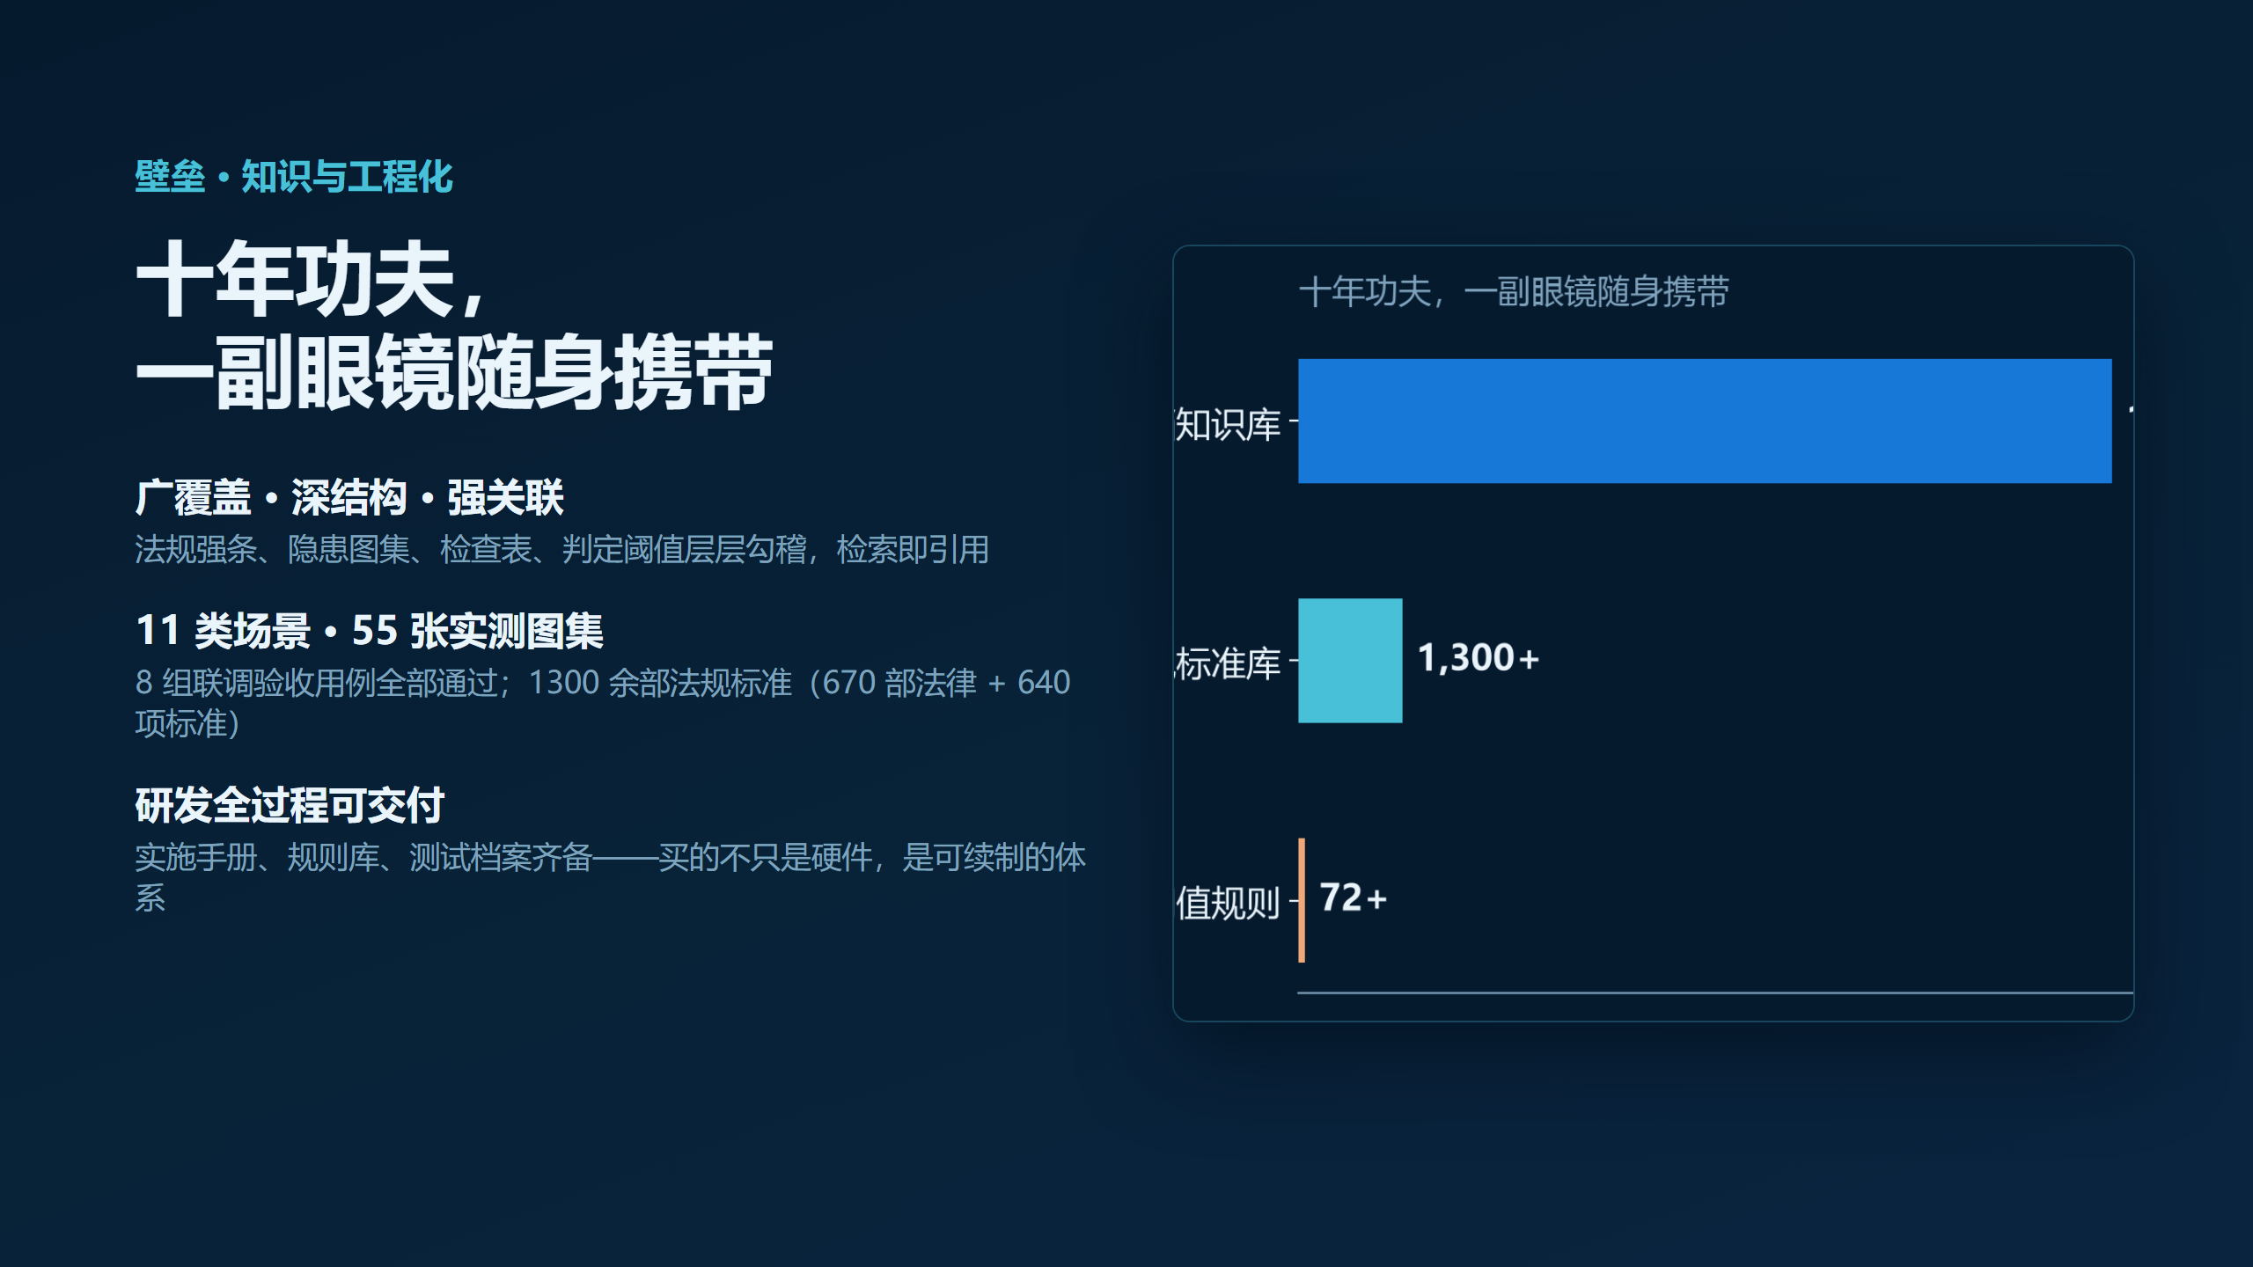
Notes:
13 · 十年功夫，

Slide 14
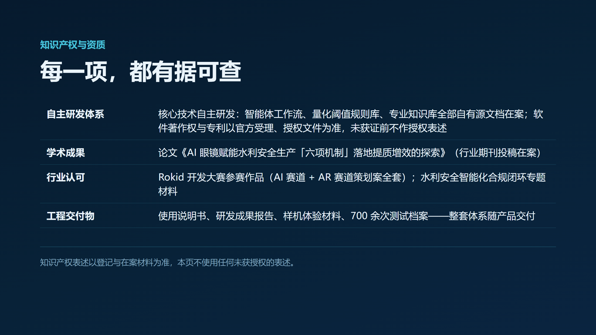
Notes:
14 · 每一项，都有据可查

Slide 15
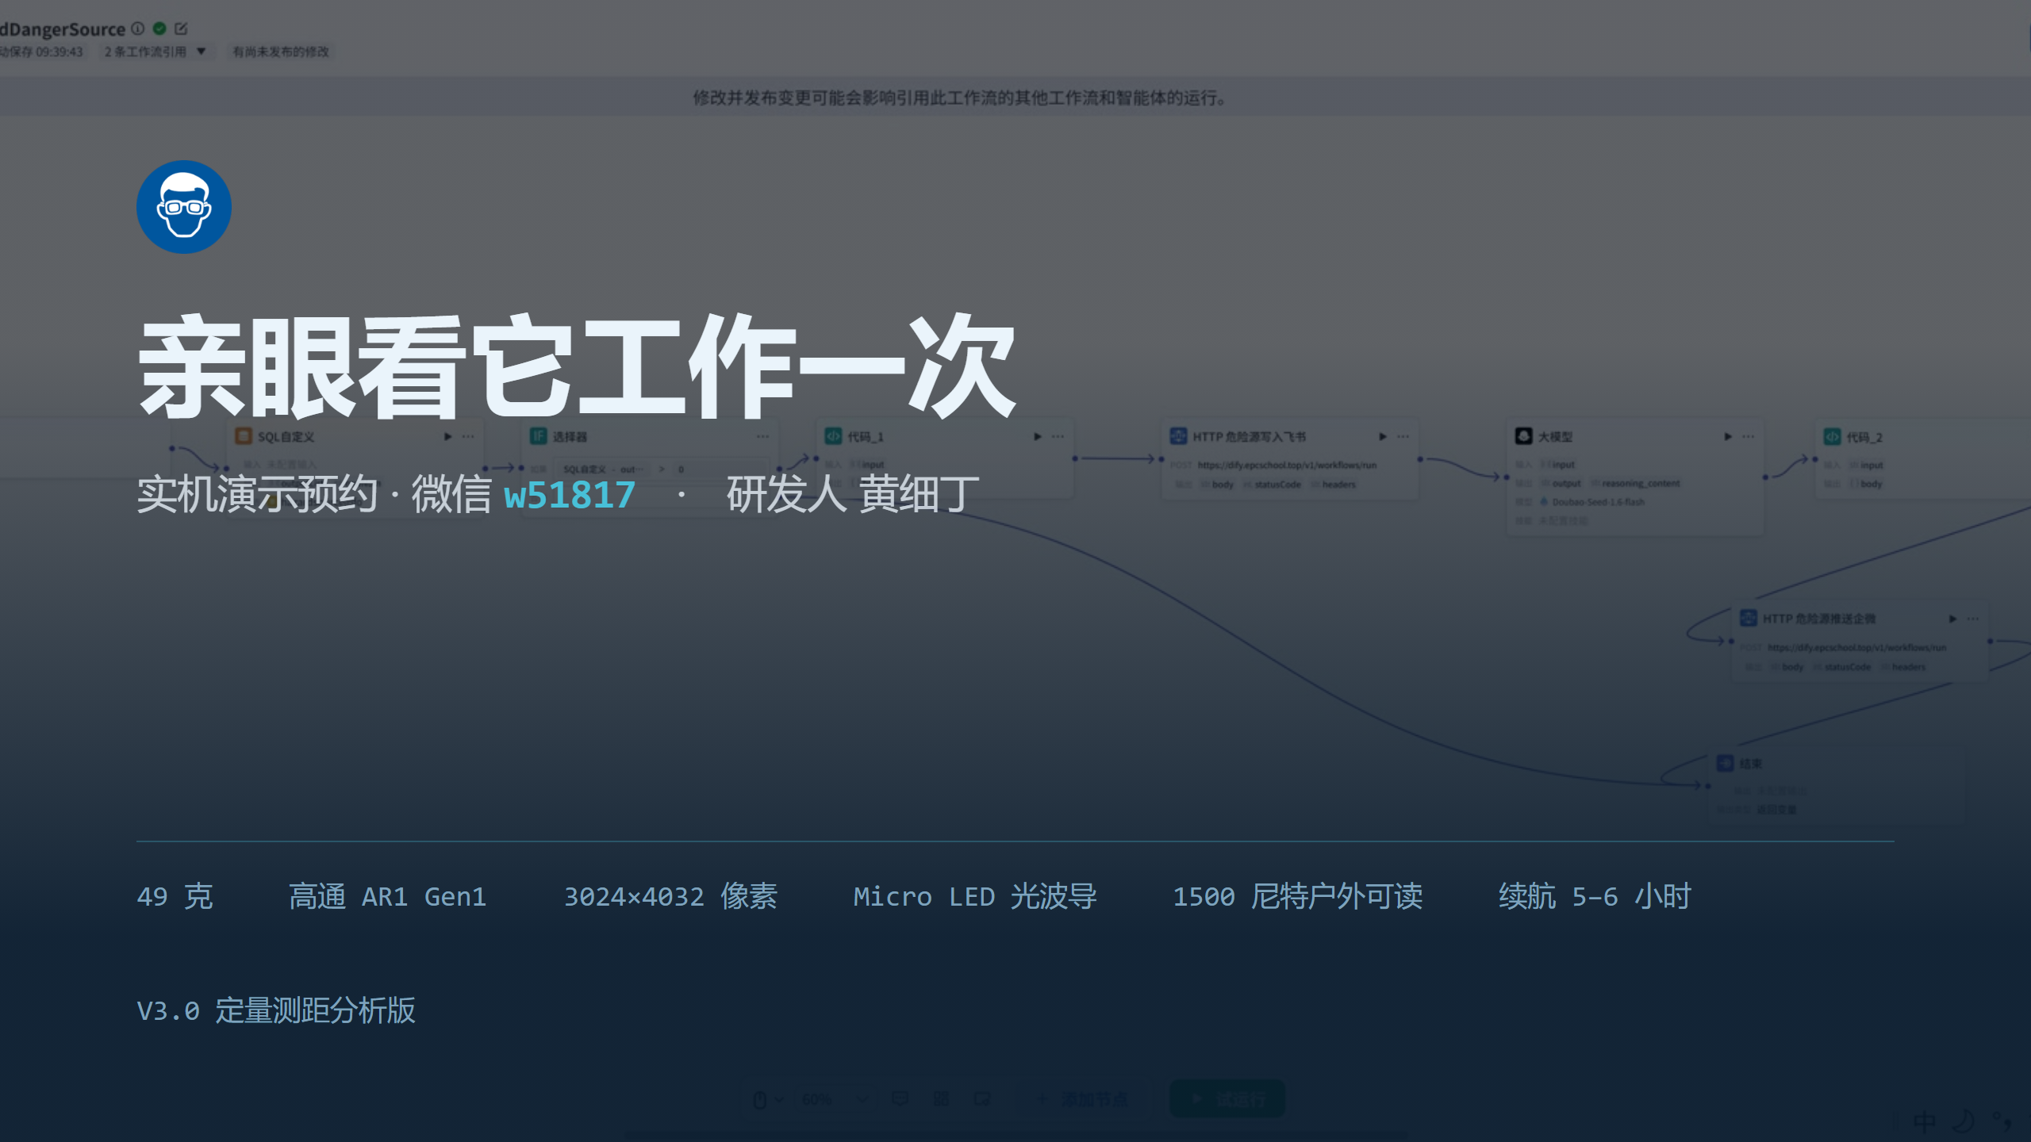
Notes:
15 · 亲眼看它工作一次

